Slide 1


T
Y
D
Z
I
E
Ń
Bezpieczeństwa
VI edycja - 13 – 19 maja 2019r.
Notes:
Koleżanki i koledzy,
dziś rozpoczynamy kolejny już szósty Tydzień Bezpieczeństwa. Podobnie jak w latach ubiegłych akcja obejmie wszystkie budowy członków Porozumienia dla Bezpieczeństwa w Budownictwie na terenie całej Polski. Ruszamy jednocześnie na placach budów piętnastu generalnych wykonawców.
Bezpieczeństwo jest dla nas kwestią nadrzędną. Codziennie pracujemy na to, aby wzrastała świadomość w dziedzinie BHP, kultury bezpiecznej pracy, a także po to, by wyeliminować wszystkie wypadki na budowach. Codziennie podejmujemy wysiłki na tym polu, a od 13 maja do 19 maja będziemy zwracać na te kwestie szczególną uwagę.
Mamy nadzieję, że tegoroczny Tydzień Bezpieczeństwa spotka się z jeszcze większym zainteresowaniem niż w latach ubiegłych. Do tej pory akcja obejmowała swoim zasięgiem niemal 40 000 osób w 300 różnych lokalizacjach. Rośniemy w siłę – nasza inicjatywa zatacza coraz szersze kręgi z każdym nowym kontraktem. Niech Tydzień Bezpieczeństwa będzie Świętem Bezpieczeństwa dla nas Wszystkich.
Zapraszamy Państwa/Wszystkich (inwestorów, szefów, pracowników, podwykonawców) do aktywnego udziału w Tygodniu Bezpieczeństwa 2019.

Slide 2















Wspólna inicjatywa 15 firm
Sygnatariusze Porozumienia dla Bezpieczeństwa w Budownictwie
Członkowie Zrzeszeni
Notes:
Porozumienie dla Bezpieczeństwa w Budownictwie istnieje już od dziewięciu lat. Powstało w 2010 r. z inicjatywy Głównego Inspektora Pracy. Początkowo sygnatariuszami Porozumienia było siedmiu generalnych wykonawców. Ze względu na charakter otwarty organizacji, wkrótce do Porozumienia dołączyli nowi członkowie.
Obecnie Porozumienie tworzy pietniaście największych firm budowlanych w kraju – Sygnatariuszy Porozumienia: Budimex, Erbud, Hochtief Polska, Karmar, Mostostal Warszawa, Mota-Engil, Polimex Mostostal, Porr, Skanska, Strabag, Unibep i Warbud oraz trzech członków zrzeszonych MCKB, REMBOR General i NDI.
Sojusz został zawiązany z myślą o wyeliminowaniu wypadków na budowach poprzez promocję bezpiecznych zachowań, poprawę standardów bezpieczeństwa i warunków pracy oraz rozwijanie kultury BHP.
Siłą Porozumienia jest wiedza i doświadczenie zdobyte przy realizacjach zarówno wielkich, jak i małych projektów budowlanych, w tym również wspólna analiza zdarzeń wypadkowych. W ramach sojuszu firmy członkowskie utworzyły platformę wymiany wiedzy w zakresie bezpieczeństwa. Temu służą np. wysyłane alerty o zaistniałych wypadkach śmiertelnych oraz cykliczne spotkania kierowników BHP, w trakcie których omawiane są m.in. przyczyny i okoliczności zdarzeń śmiertelnych. Takie działania umożliwiają wyciągać wnioski na przyszłość, unikać błędów popełnionych wcześniej, a także zapobiegać występowaniu podobnych wypadków.

Slide 3












Wsparcie partnerów
Partnerzy Porozumienia dla Bezpieczeństwa w Budownictwie
Instytucje wspierające
Notes:
Porozumienie dla Bezpieczeństwa w Budownictwie istnieje już od dziewięciu lat. Powstało w 2010 r. z inicjatywy Głównego Inspektora Pracy. Początkowo sygnatariuszami Porozumienia było siedmiu generalnych wykonawców. Ze względu na charakter otwarty organizacji, wkrótce do Porozumienia dołączyli nowi członkowie.
Obecnie Porozumienie tworzy dwanaście największych firm budowlanych w kraju: Budimex, Erbud, Hochtief Polska, Karmar, Mostostal Warszawa, Mota-Engil, Polimex Mostostal, Porr, Skanska, Strabag, Unibep oraz Warbud.
Mamy trzech nowych członków zrzeszonych MCKB, REMBOR General i NDI.
Sojusz został zawiązany z myślą o wyeliminowaniu wypadków na budowach poprzez promocję bezpiecznych zachowań na terenie budowy, poprawę standardów bezpieczeństwa i warunków pracy oraz rozwijanie kultury BHP.
Siłą Porozumienia jest wiedza i doświadczenie zdobyta przy realizacjach wielkich, jak i małych projektów budowlanych, w tym również wspólna analiza zdarzeń wypadkowych. W ramach sojuszu firmy członkowskie utworzyły platformę wymiany wiedzy w zakresie bezpieczeństwa. Temu służą np. wysyłane alerty o zaistniałych wypadkach śmiertelnych oraz cykliczne spotkania kierowników BHP, w trakcie których omawiane są m.in. przyczyny i okoliczności zdarzeń śmiertelnych. Takie działania umożliwiają wyciągać wnioski na przyszłość, unikać błędów popełnionych wcześniej, a także zapobiegać występowaniu podobnych wypadków.

Slide 4
Wielkie Święto Bezpieczeństwa
TYDZIEŃ BEZPIECZEŃSTWA
Zasięg Tygodnia Bezpieczeństwa (TB)
  40 000 osób
Świadomość BHP na co dzień
  Niestety, w 2018 r. zginęło 11 osób!
  BHP pozostaje tylko teorią!
Codziennie przypominamy:
„Nigdy nie idź na skróty”
4
Notes:
Hasło tegorocznego Tygodnia brzmi: „Nie idź na skróty. NIGDY”
Pomimo naszych usilnych działań i ciężkiej pracy nas wszystkich niestety w 2018 roku zginęło 11 pracowników z Naszych Firm – Sygnatariuszy Porozumienia
Odwołujemy się do każdego Was. Razem tworzymy zespół, pracujemy na wspólny sukces. Każdy ma wpływ na swoje i innych bezpieczeństwo. Warunki naszej pracy są dynamiczne, często nieprzewidywalne i zmienne. Ktoś może czegoś nie dopilnować, ale ktoś inny może zauważyć niebezpieczeństwo. Najważniejsze jest to, by nie chodzić na skróty i uławiać sobie pracy kosztem własnego i innych bezpieczeństwa.

Slide 5

Hasło tej edycji
„Nigdy nie idź na skróty”
Wypadki na budowach!
Nie godzimy się na taki stan!
Notes:
Koleżanki i koledzy,
dziś rozpoczynamy kolejny Tydzień Bezpieczeństwa. Podobnie jak w roku ubiegłym akcja obejmie wszystkie budowy członków Porozumienia dla Bezpieczeństwa w Budownictwie na terenie całej Polski. Ruszamy jednocześnie na placach budów piętnastu generalnych wykonawców.
Bezpieczeństwo jest dla nas kwestią nadrzędną. Pracujemy na to, żeby wzrastała świadomość w dziedzinie BHP, kultura bezpiecznej pracy, a także po to, by wyeliminować wypadki na budowie.
Hasło tegorocznej edycji nie jest przypadkowe. Jest ono konsekwencją licznych wypadków, w tym aż jedenastu śmiertelnych, które miały miejsce w ostatnim roku w spółkach tworzących Porozumienie.
Codziennie podejmujemy wysiłki by zwiększyć nasze bezpieczeństwo, a od 13 maja do 19 maja będziemy zwracać na te kwestie szczególną uwagę.
Mamy nadzieję, że tegoroczny Tydzień Bezpieczeństwa spotka się z jeszcze większym zainteresowaniem niż w latach ubiegłych. Do tej pory akcja objęła swoim zasięgiem niemal 40 000 osób w 300 różnych lokalizacjach. Rośniemy w siłę – nasza inicjatywa zatacza coraz szersze kręgi z każdym nowym kontraktem.
Zapraszamy Wszystkich do aktywnego udziału w Tygodniu Bezpieczeństwa 2019.

Slide 6
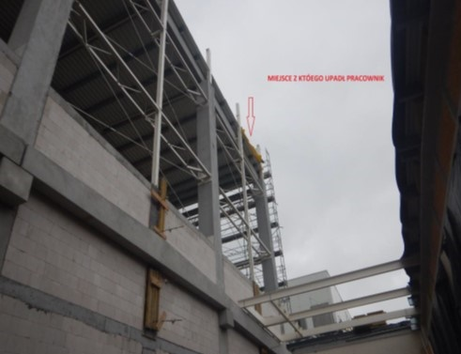
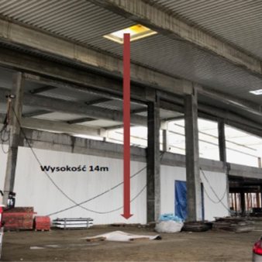
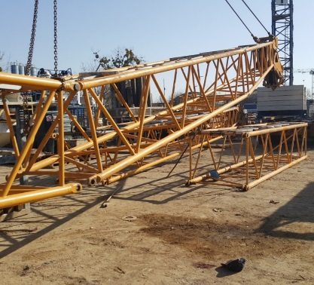
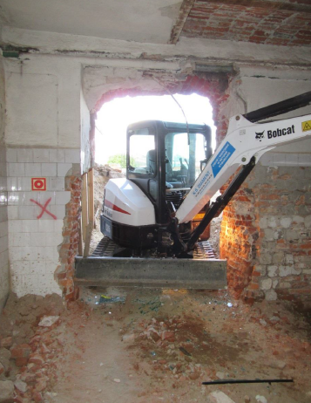
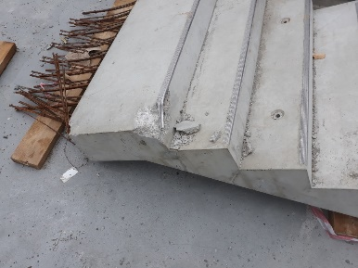
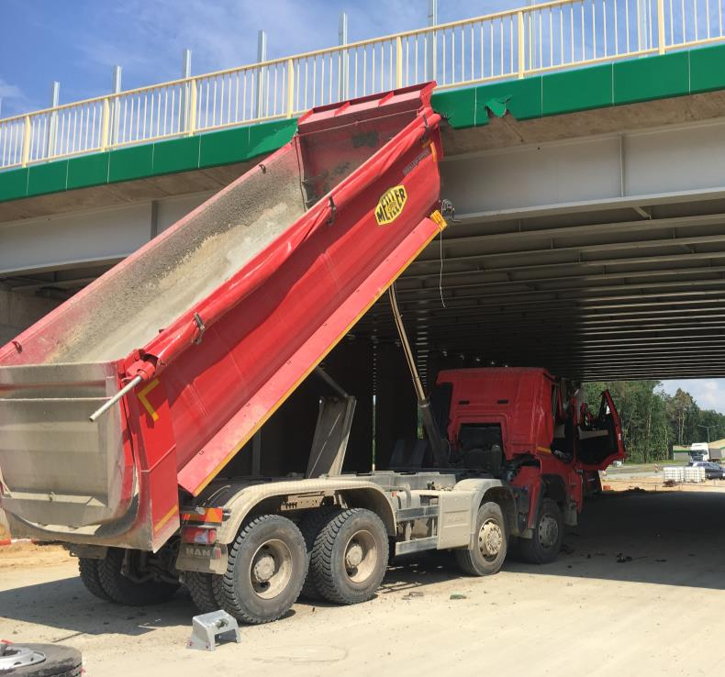
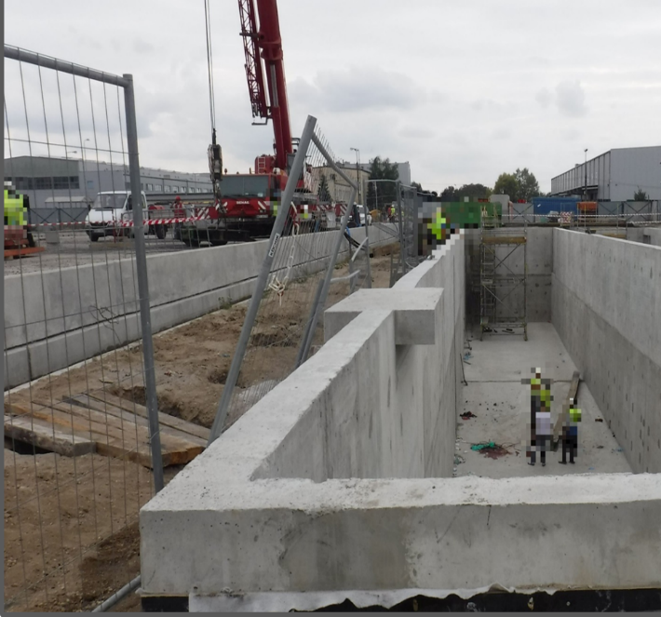
Tydzień Bezpieczeństwa
Temat przewodni: „Nigdy nie idź na skróty”. Dlaczego?
1
2
3
4
5
6
7
Notes:
Postawiliśmy sobie za cel wyeliminować wypadki na budowie, zarówno te śmiertelne, jak i wypadki w ogóle. Zapewnienie bezpieczeństwa na budowie jest podstawą do tego, by zapewnić ochronę ludzkiego zdrowia i życia. Docelowo nasze działania mają doprowadzić do ZERA WYPADKÓW.
Co roku w Tygodniu Bezpieczeństwa staramy się skupić na innym aspekcie bezpieczeństwa. Tematem przewodnim tegorocznych obchodów jest respektowanie przepisów BHP i działanie zgodnie ze standardami bezpieczeństwa. Czasem wydaje się nam, że pójście na skróty przyśpieszy nam pracę, ale koszt takiego działania może być bardzo wysoki. Dlatego nasz temat przewodni mówi „Nie idź na skróty. NIGDY”. Dlaczego – wypadki mówią za siebie…
Dlaczego? To proste. Nasze bezpieczeństwo zależy od nas samych, pracowników budów tu i teraz.
Daniel 35 lat, upadek z wysokości 14 m
Mykhailo 25 lat. Upadek z wysokości 17 m
Patryk, 31 lat, operator żurawia, przygniecenie demontowanym ramieniem żurawia gąsienicowego
Michał, 37 lat, właściciel firmy, uderzenie przez maszynę w ruchu
Sierhei, 46 lat, cieśla – zbrojarz, przygniecenie przez prefabrykowany bieg schodów
Wojciech, 46 lat, kierowca, transport betonu, zmiażdżenie kabiny na skutek uderzenia naczepą o wiadukt
Andrzej, 57 lat, kierownik budowy, uderzenie stalowym dwuteownikiem (HEB)

Slide 7
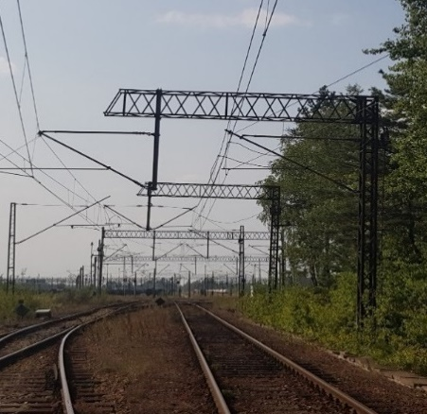
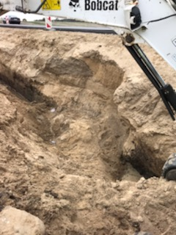
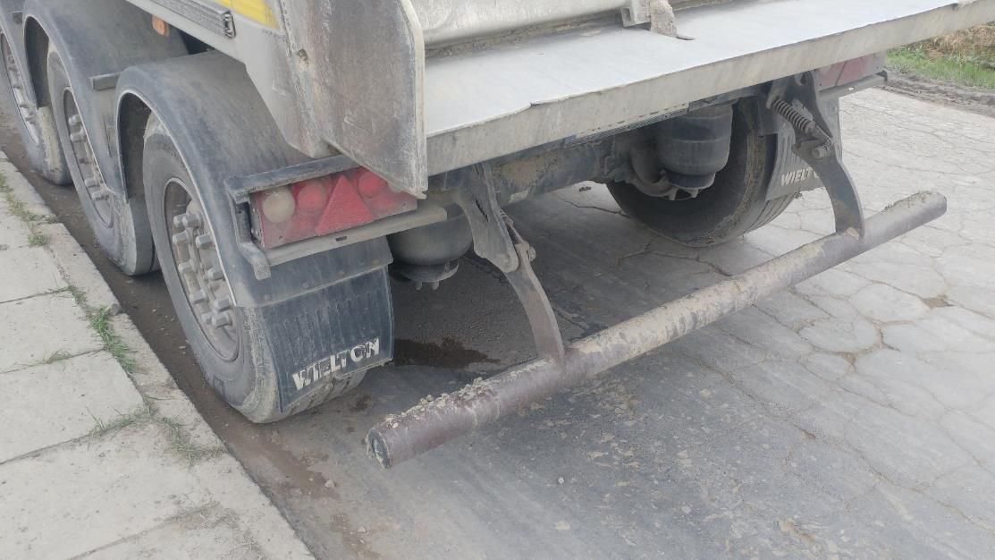

Tydzień Bezpieczeństwa VI
Temat przewodni: „Nigdy nie idź na skróty”. Dlaczego?
8
9
10
11
Notes:
8. Bartłomiej, 26 lat, elektromonter, porażenie prądem,
9. Tymofii, 28 lat, murarz, upadek z wysokości 51 m
10. Dominik, 19 lat, operator koparki, przysypanie w wykopie
11. Wiesław, 62 lata, kierowca zestawu ciężarowego/właściciel firmy, przygniecenie przez pojazd

Slide 8






Tydzień Bezpieczeństwa VI
  Już 6 lat poprzez ćwiczenia praktyczne, szkolenia, pokazy, wykłady i inne działania poprawiamy kulturę bezpieczeństwa na budowach.
  Wszyscy mamy jeszcze wiele do zrobienia!
8

Slide 9

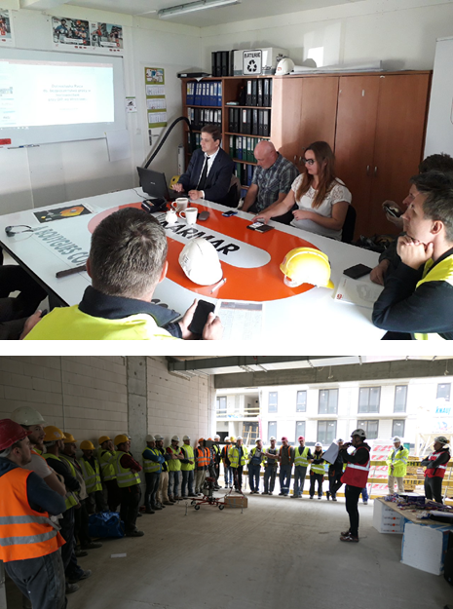
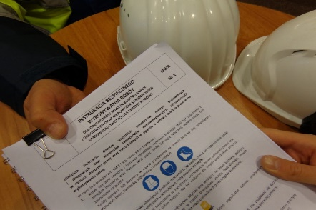
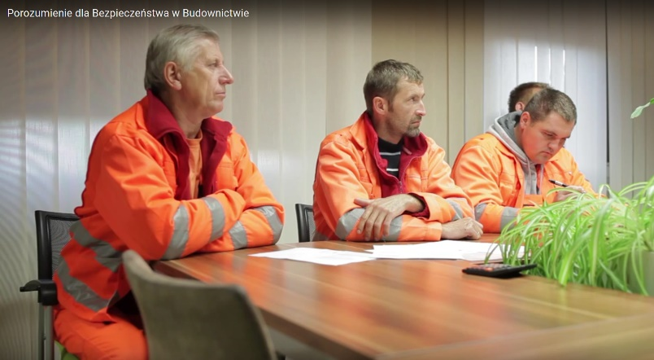
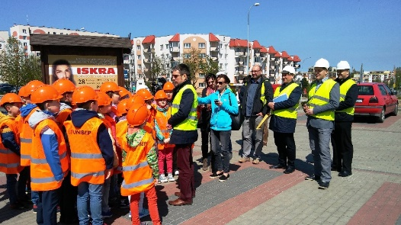
Tydzień Bezpieczeństwa VI edycja
DZIAŁANIA PREWENCYJNE
  Szkolenia z pierwszej pomocy
  Warsztaty i prezentacje praktyk BHP
  Pokazy zabezpieczeń
  Prelekcje inspektorów PIP
  Chcesz wziąć udział?
  Zapytaj swojego przełożonego!
Notes:
Należy samemu uzupełnić swoje planowane aktywności

Slide 10
Tydzień Bezpieczeństwa
NASZE CELE
0
Nieustająco dążymy do:
wypadków na budowach
Notes:
NASZYM NADRZĘDNYM CELEM POZOSTAJE OSIĄGNIECIE STANU ZERA WYPADKÓW NA BUDOWACH.
Jednak w trakcie tego Tygodnia Bezpieczeństwa skupimy się szczególnie na :
rozwijaniu świadomości bezpieczeństwa i higieny pracy na wszystkich szczeblach zarządzania – od pracownika fizycznego do prezesa,
Wdrażaniu standardów bezpieczeństwa,
prezentowaniu jakie są być czynniki ryzykogenne, czyli sytuacje i zdarzenia prowokujące ewentualne zagrożenia i jak na nie reagować oraz dlaczego nie wolno bagatelizować zdarzeń potencjalnie wypadkowych.
Będziemy budować świadomość bezpiecznych zachowań i prowokować do ich stosowania. Musimy odrzucić wygodne nawyki, rutynę i wypracować metodykę postępowania w obliczu zdarzeń sygnalizujących zagrożenia. Stawiamy na powstrzymywanie przyczyn, reagowanie ZANIM wydarzy się coś poważnego. Podkreślimy zasadność respektowania przepisów i procedur bezpieczeństwa.
Zdarzenia potencjalnie wypadkowe nie mogą być ignorowane – powinny być zauważane i zapamiętywane. Musimy budować naszą czujność, przewidywać, po ludzku myśleć, a przy tym samemu zachowywać obowiązkowe standardy bezpieczeństwa.
Nie możemy ignorować przepisów. Nie możemy chodzić na skróty.

Slide 11

Działania zaplanowane
Scenariusz 1
Scenariusz 2
(do uzupełnienia dla każdej budowy o gotowe scenariusze z Książki Pomysłów na Tydzień Bezpieczeństwa 2019)
Budowa: …………………………………………..
Notes:
Każdy uzupełnia według swoich potrzeb.
Ze wszystkich scenariuszy działań promujących bezpieczeństwo pracy wybraliśmy …………………. , dostosowując je do aktualnego harmonogramu robót.
Opis:
Scenariusz 1: hasło przewodnie, cel, sposób realizacji, miejsce, odbiorcy, uczestnicy
Scenariusz 2: jw.
UWAGA: Rolą prowadzącego jest nie tylko omówienie działań i zmotywowanie do aktywnego uczestnictwa, ale również uzasadnienie wyboru i przydatności w konkretnych warunkach

Slide 12
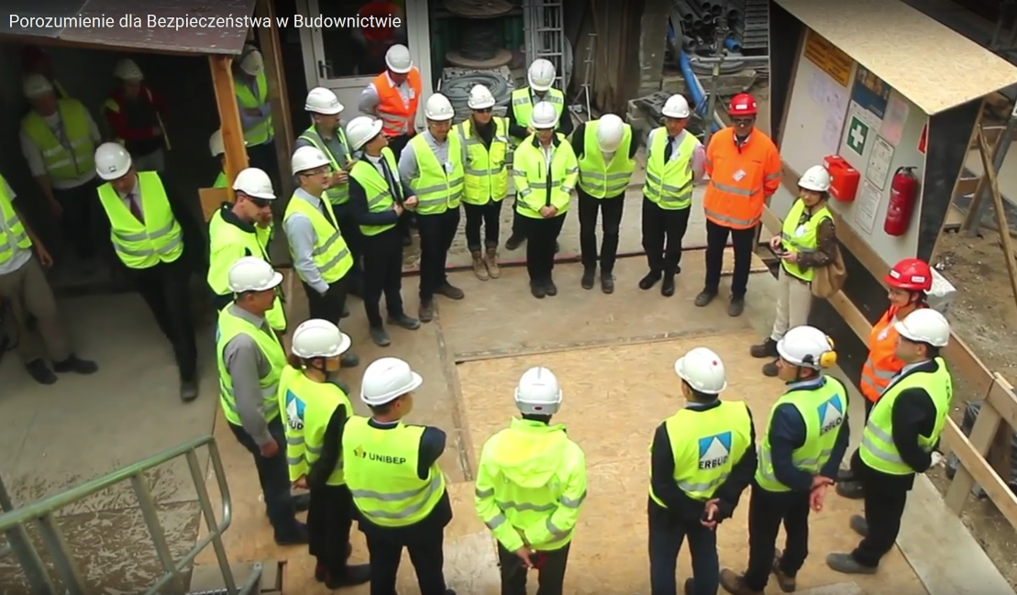
Działania zaplanowane
Scenariusz 2
Scenariusz 3
(do uzupełnienia dla każdej budowy o gotowe scenariusze
z Książki Pomysłów na Tydzień Bezpieczeństwa 2017)
Budowa: …………………………………………..
Notes:
Ze wszystkich scenariuszy działań promujących bezpieczeństwo pracy wybraliśmy …………………. , dostosowując je do aktualnego harmonogramu robót.
Opis:
Scenariusz 1: hasło przewodnie, cel, sposób realizacji, miejsce, odbiorcy, uczestnicy
Scenariusz 2: jw.
UWAGA: Rolą prowadzącego jest nie tylko omówienie działań i zmotywowanie do aktywnego uczestnictwa, ale również uzasadnienie wyboru i przydatności w konkretnych warunkach

Slide 13
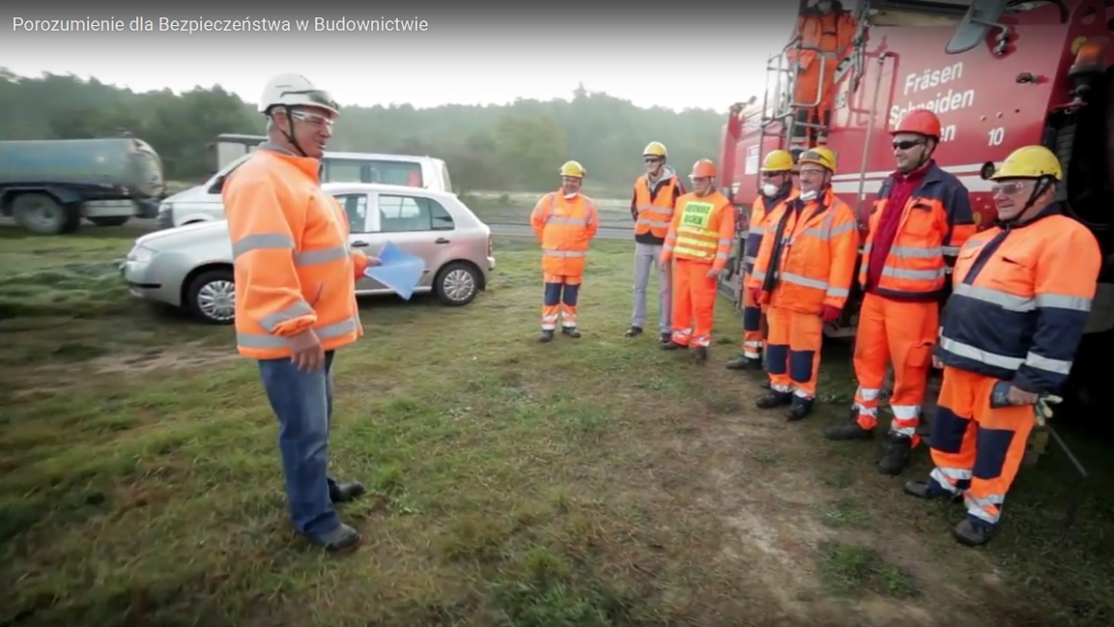
Działania zaplanowane
Inne działania w ramach Tygodnia Bezpieczeństwa
(do uzupełnienia o projekty związane z BHP, realizowane w poszczególnych firmach niezależnie od TB, na które firma chce zwrócić szczególną uwagę, np. zdarzenia potencjalnie wypadkowe, odprawy poranne, etc.)
Budowa: …………………………………………..
13
Notes:
Opis:
Scenariusz: hasło przewodnie, cel, sposób realizacji, miejsce, odbiorcy, uczestnicy
UWAGA: Rolą prowadzącego jest nie tylko omówienie działań i zmotywowanie do aktywnego uczestnictwa, ale również uzasadnienie wyboru i przydatności w konkretnych warunkach

Slide 14
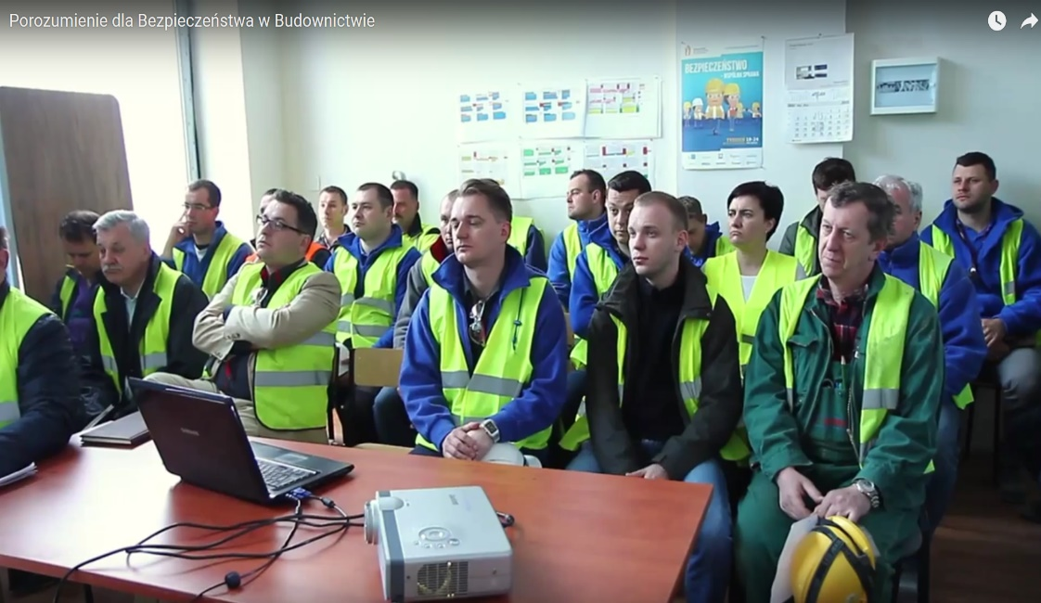
Tydzień Bezpieczeństwa
13-19 maja 2019 r.
Liczy się zaangażowanie każdego z nas!
„Nigdy nie idź na skróty”
1) Zaangażuj się
2) Pamiętaj o bezpieczeństwie
3) Przypominaj o nim innym
PODAJ JE DALEJ! MOŻESZ URATOWAĆ CZYJEŚ ŻYCIE!.
14
Notes:
Zachęcamy wszystkich do aktywnego udziału w wydarzeniach Tygodnia Bezpieczeństwa!
Drogi Kolego/Droga Koleżanko,
zaplanowana i przygotowana prezentacja to połowa sukcesu. Pamiętaj, że opierając się wyłącznie na przygotowanym materiale, nie porwiesz nikogo do działania. Angażuj, motywuj, inicjuj dyskusję.
Opieraj się na własnych doświadczeniach i wiedzy zebranej nt. zdarzeń potencjalnie wypadkowych. Możesz powoływać się na praktyczne przykłady, wiedzę zdobytą z autopsji, a także mówić o często popełnianych błędach. Dzięki temu Twoje wystąpienie zyska wyrazisty charakter, a przekazywane treści łatwiej zapadną w pamięci odbiorców.
Bądź czujny – reaguj na zachowania swoich odbiorców! Wytłumacz, dlaczego ważne jest to by Nie chodzić na skróty. NIGDY

Slide 15
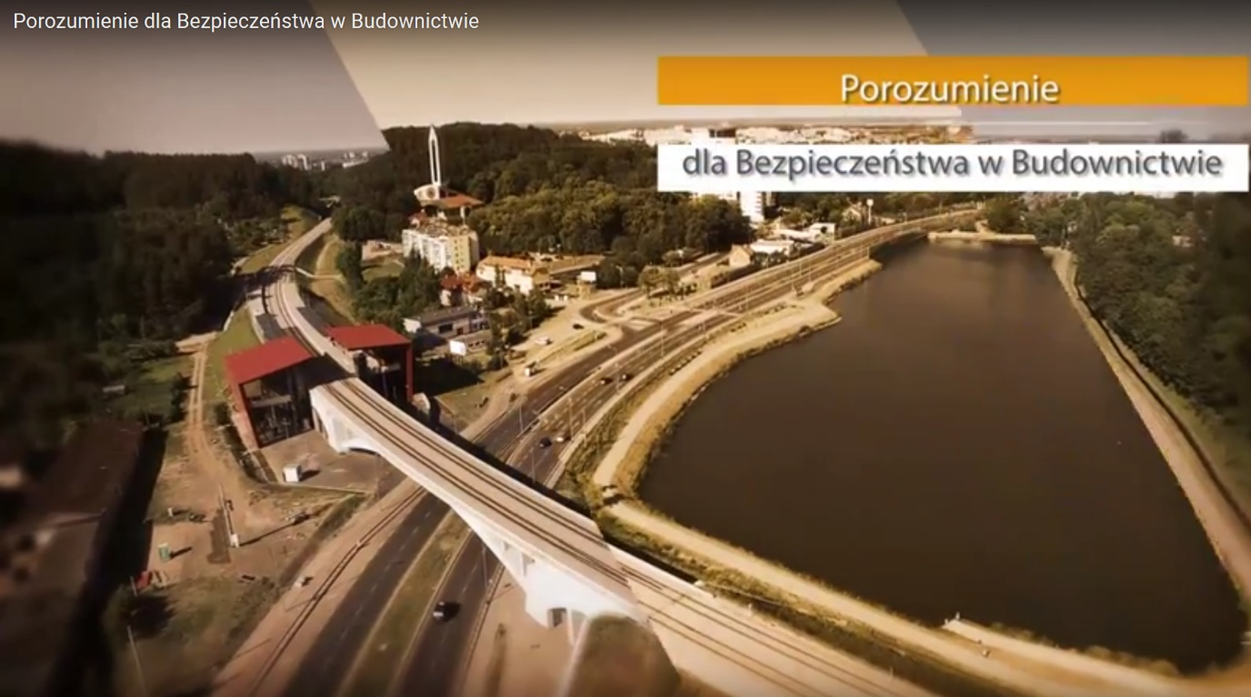
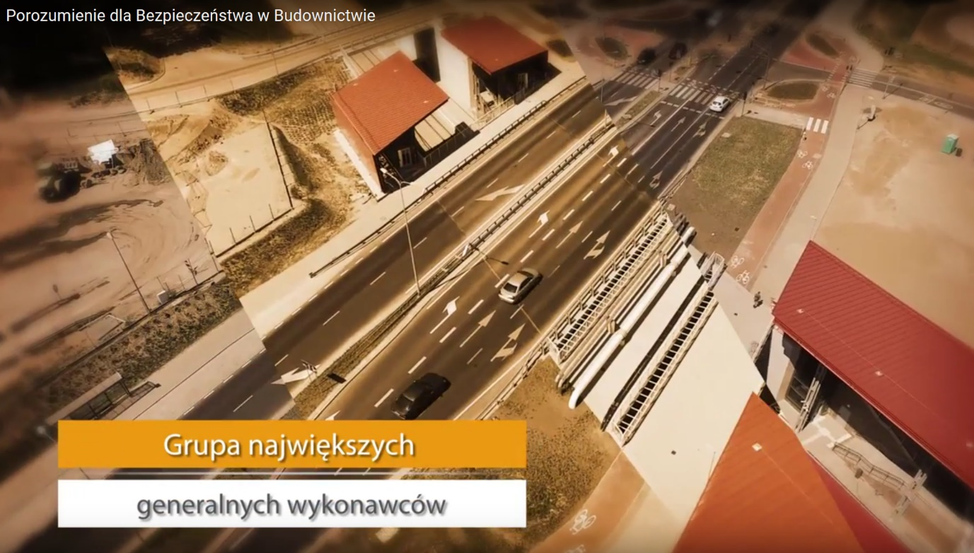
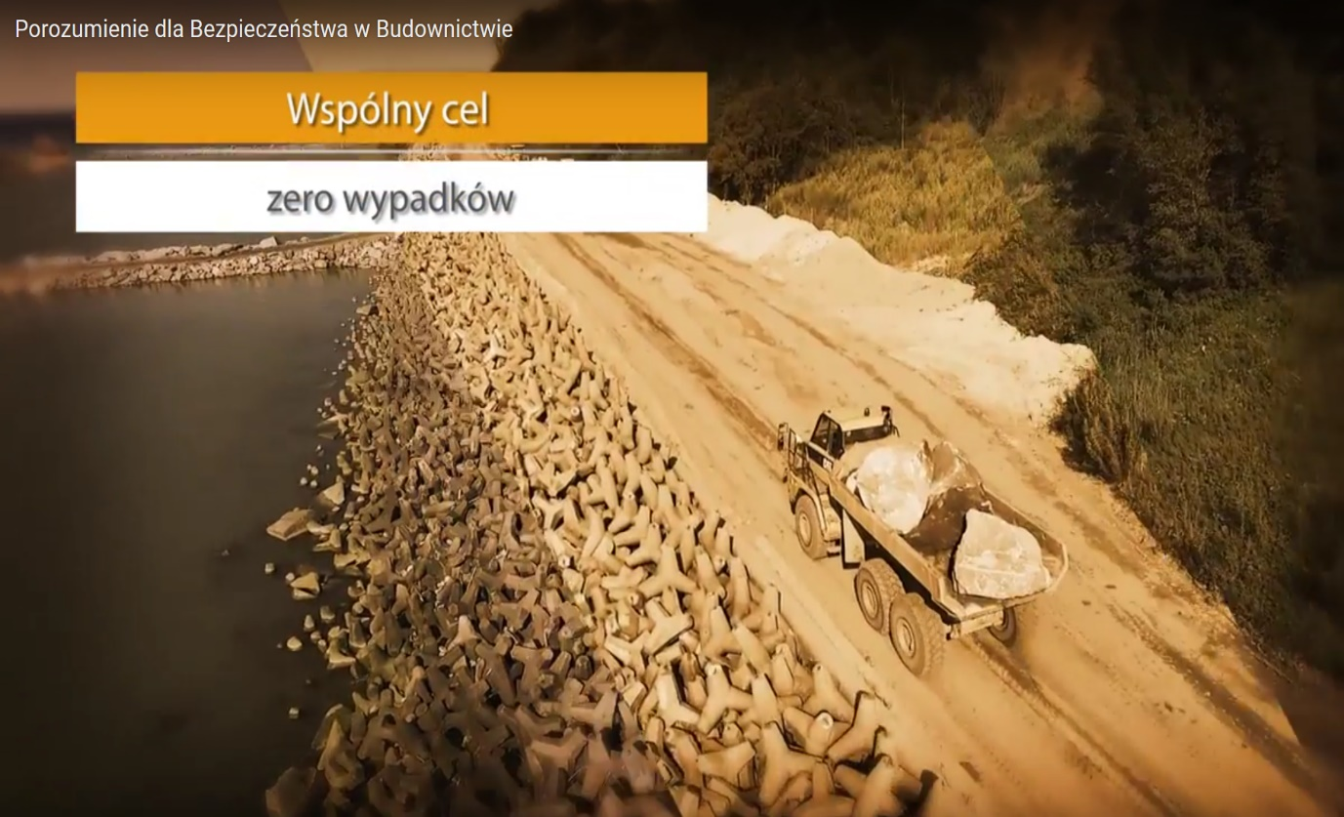
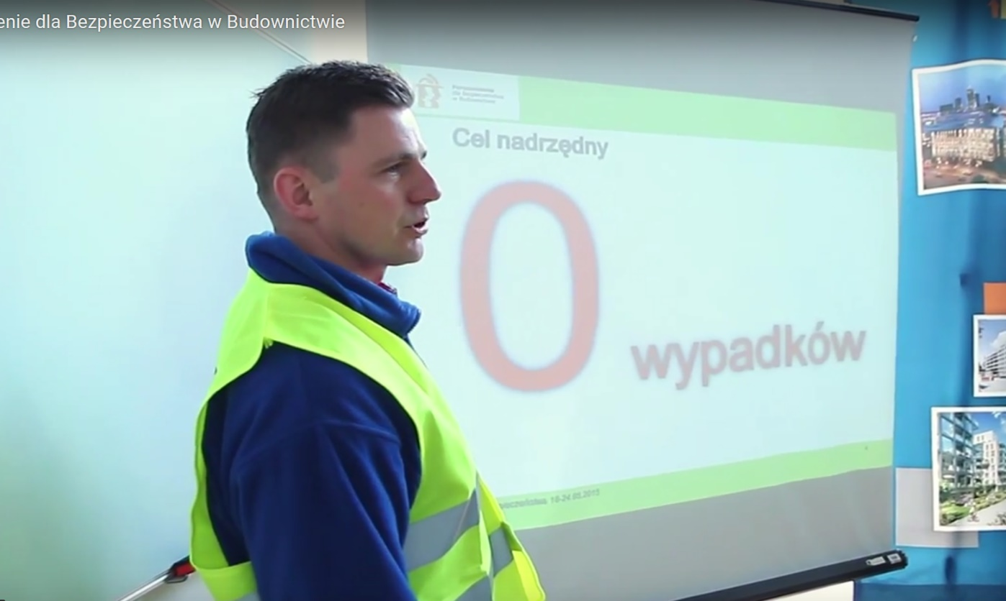
Tydzień Bezpieczeństwa VI edycja
PODSUMOWANIE
Notes:
To naprawdę się dzieje!

